Slide 1

网页性能优化在前端领域的解决方案
汇报人:沈家衡 时间:2019/4/13

Slide 2
目录
DIRECTORY
01
02
03
04
课题内容
技术方案
具体实现
成果展示

Slide 3

01
课题内容
背景
目标

Slide 4
背景
BACKGROUND
来自Google的数据表明，一个有10条数据0.4秒能加载完的页面，变成30条数据0.9秒加载完之后，流量和广告收入下降90%。
Google Map 首页文件大小从100KB减小到70-80KB后，流量在第一周涨了10%，接下来的三周涨了25%
。
亚马逊的数据表明：加载时间增加100毫秒，销量就下降1%。
加载时间就是金钱

Slide 5
目标
这里的加载时间主要指的是首屏加载时间
TARGET
01
研究影响页面（h5）加载的因素及原理
02
收集页面加载过程中的各项数据，以数据可视化的形式展示各种因素对加载速度的影响关系
03
形成一套优化页面加载速度的方案，并将优化前后进行对比，以数据可视化的形式展现

Slide 6
02
技术方案
如何定义首屏时间
如何获取时间数据

Slide 7
如何定义首屏时间
在前端性能数据的获取方法上，现在业内大多使用手动埋点的方式，即在代码中，人工判断首屏完成的位置，并在该处添加首屏记录的代码，类似：firstscreen.report() 这样。
这样做的简单省事，但缺点也很明显：
和业务代码混用
通用的监控需求混入了业务代码中
1.覆盖不完整
2.需要页面开发者自觉手动添加埋点代码，在业务中埋点覆盖率不一定能达到 100%
3.准确性不一定高
由于需要开发者自行判断统计脚本放置的位置，就会存在一些不准确的情况，因为每个人对首屏的理解不同

Slide 8
如何定义首屏时间
如果页面首屏有图片
首屏时间 = 首屏图片全部加载完毕 - window.performance.timing.navigationStart
如果页面首屏没有图片
首屏时间 = 页面处于稳定状态前最后一次 dom 变化的时刻 - window.performance.timing.navigationStart

Slide 9
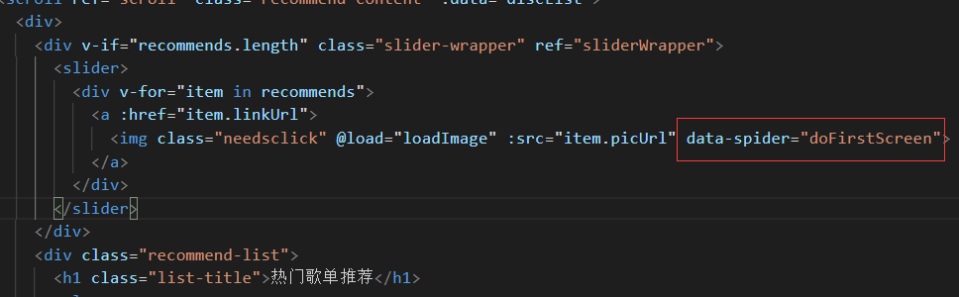
业内已存在的计算方式
方式一：由业务方定义首屏加载完成（如首屏内某张图片加载完成），开发者手动埋点
缺点：与业务线耦合，不同的业务方可能会有不同的定义，丧失可比性，难以寻找优化途径

Slide 10
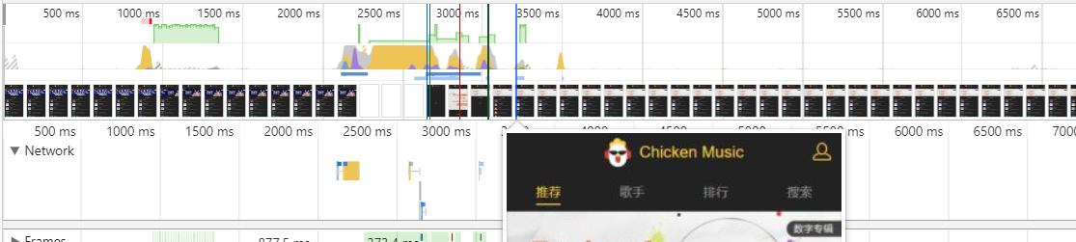
业内已存在的计算方式
方式二：通过canvas截屏，轮询比对，判断首屏是否加载完成
缺点：性能小号极大，事倍功半

Slide 11
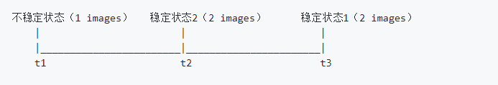
我们的做法
从页面加载开始，按照一定的间隔打点，不断记录各个时刻下页面首屏图片列表和其他信息
找出页面首屏处于稳定状态的时刻 T1（到这个时刻为止，页面首屏可能已经稳定了一段时间）
T1 时刻是页面首屏稳定的时刻（可能已经持续了一段时间），然后向前倒推，哪个时刻最先和稳定时刻的图片数量一致， 定义这个时刻为 T2
统计 T2 时刻的所有图片加载完成时间 T3
T3 即为首屏完成的时刻，进行上报
问题1：按照怎样的间隔打点？ 问题2：如何找出这个 T1？

Slide 12
按照怎样的间隔打点？
- MutationObserver
MutationObserver可以监听dom变化，每次回调进行一次打点
- setInterval
由于 MutationObserver触发时机不可控，且image的src变化不会触发，通过setInterval补充打点

Slide 13
如何找出首屏处于稳定状态的时刻 T1？
对于主流的客户端渲染的页面，遵循：1. 获取数据；2.渲染页面。
我们通过监听xhr的send对象，统计在 1000ms 以内所有发出的请求到数组 Request 中。
我们认为可能影响首屏的请求在 [第一个 xhr 请求发出的时刻，第一个 xhr 请求发出的时刻 + 1000ms] 的时间段内均已发出。（可能存在不影响首屏的xhr）
针对串联型的请求（即下一个请求依赖上一个请求的返回数据），同时统计每个请求返回后，500ms 以内新发出的请求到数组 Request 中。
针对上述统计到的请求，找到所有数据返回的时刻 T1，然后，T1 = T1 + 300ms，保证页面接收数据后渲染完毕（300ms 用于一次渲染足够了）。
此时的 T1 时刻，页面首屏被认为处于稳定状态。

Slide 14
如何获取时间数据
Performance API用于精确度量、控制、增强浏览器的性能表现。这个API为测量网站性能，提供以前没有办法做到的精度。
performance对象的timing属性指向一个对象，它包含了各种与浏览器性能有关的时间数据，提供浏览器处理网页各个阶段的耗时。比如，performance.timing.navigationStart就是浏览器处理当前网页的启动时间。
performance.timing获取整个网页相关的数据
performance.getEntries()获取某个资源相关的数据

Slide 15
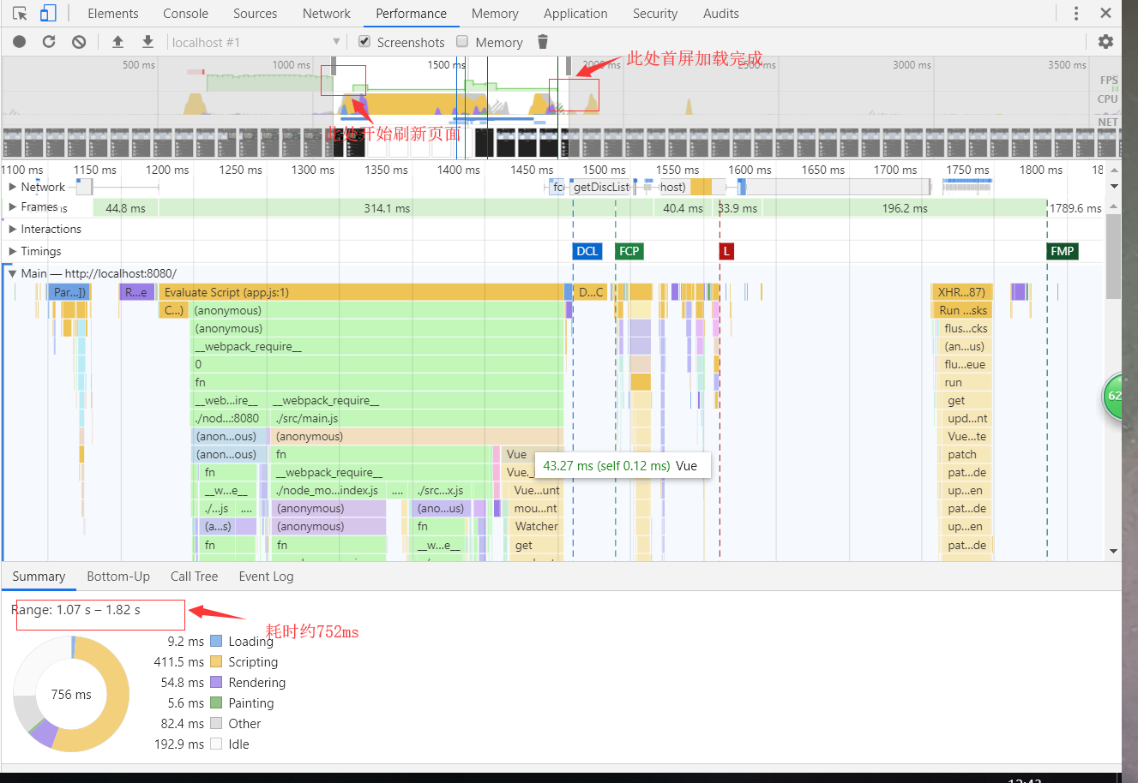
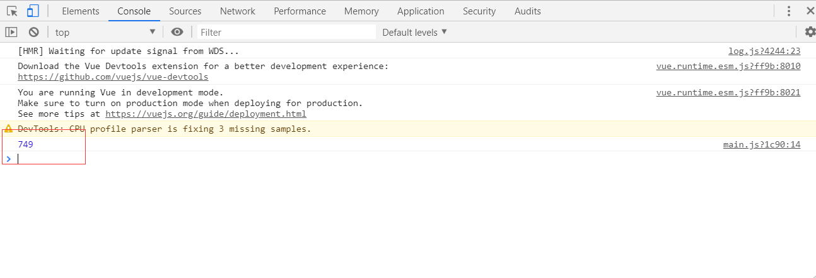
首屏时间是否准确？

Slide 16
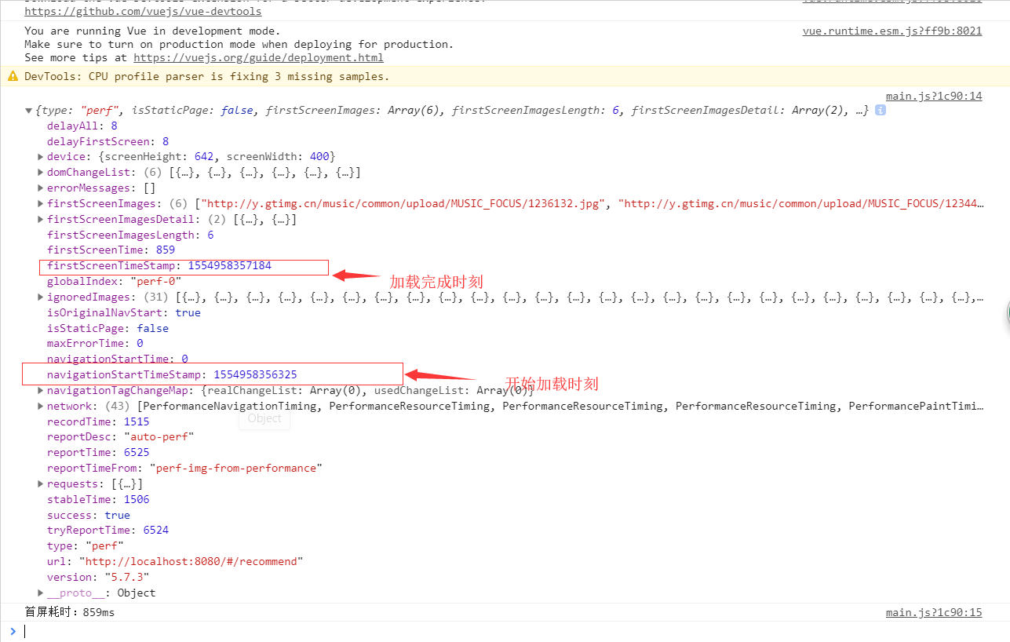
首屏时间是否准确？
ADD RELATED TITLE WORDS

Slide 17
02
影响因素
如何定义首屏时间
如何获取时间数据

Slide 18
页面加载过程
解析URL => DNS查询 => 建立TCP连接 => 建立SSL连接 => 发送HTTP请求（获取
document文档） => 解析HTML => 请求其他资源（重复上述过程）&&渲染页面
Resource Timing

Slide 19
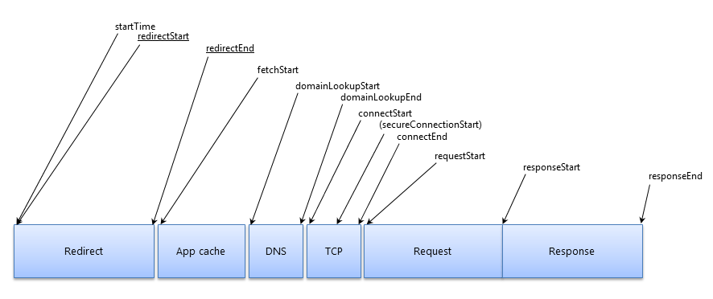
Resource Timing

Slide 20
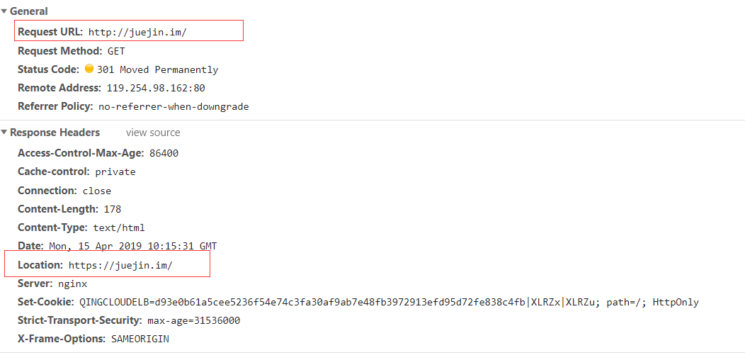
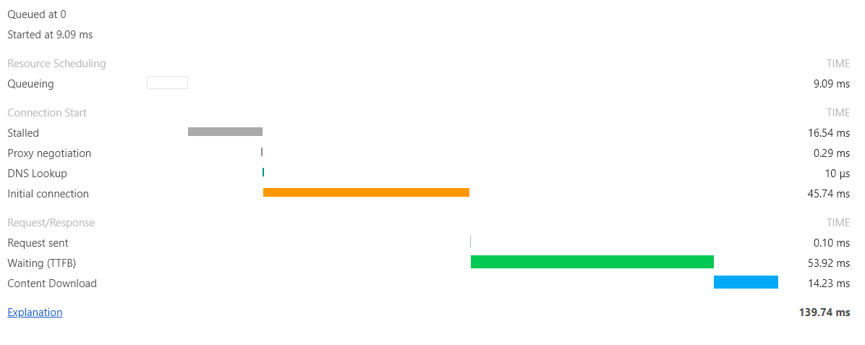
redirect
这里的重定向是指访问页面前的重定向
1.配置页面url时，加上协议名
2.资源路径不要频繁更换

Slide 21
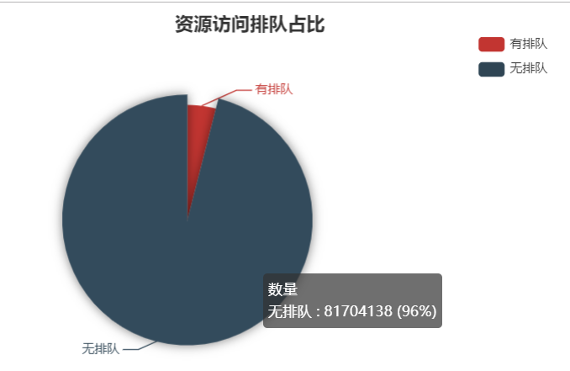
queue
资源排队一般有以下两种原因：
1.该资源被浏览器认为是低优先级的资源
2.当前没有可使用的tcp连接

Slide 22
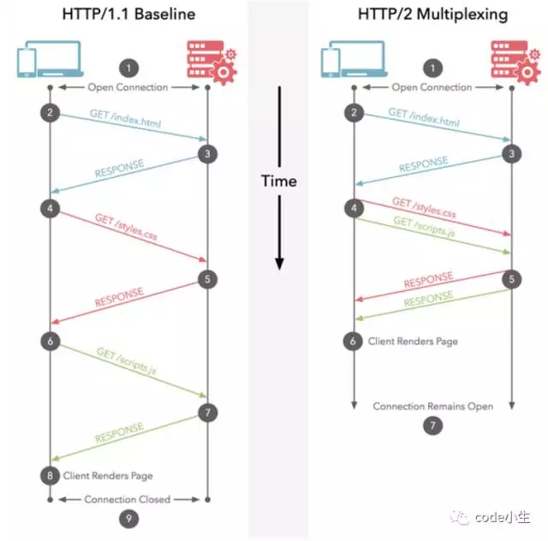
优化途径-HTTP2
1、二进制分帧
2、头部压缩
3、多路复用
4、服务端推送
5、请求优先级

Slide 23
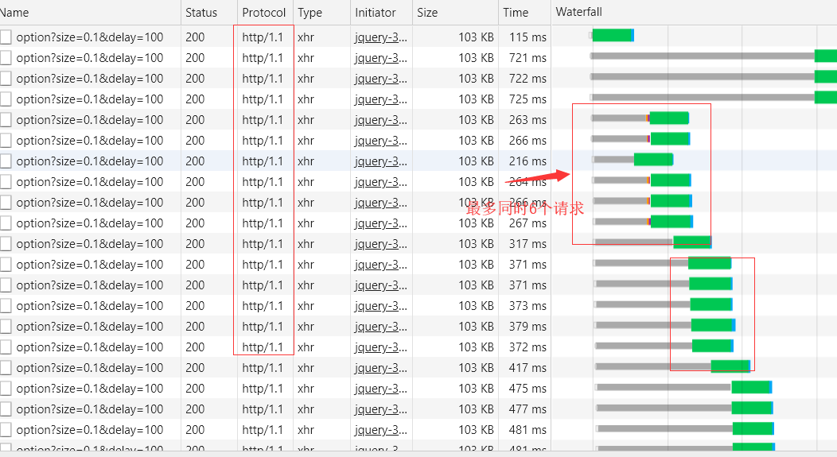
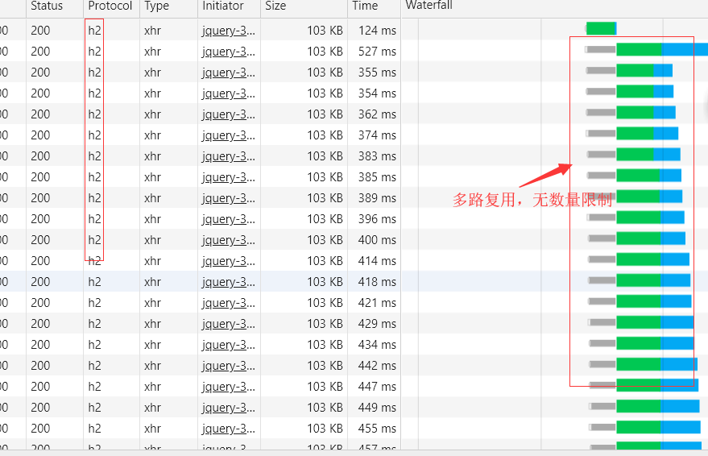
优化途径-HTTP2

Slide 24
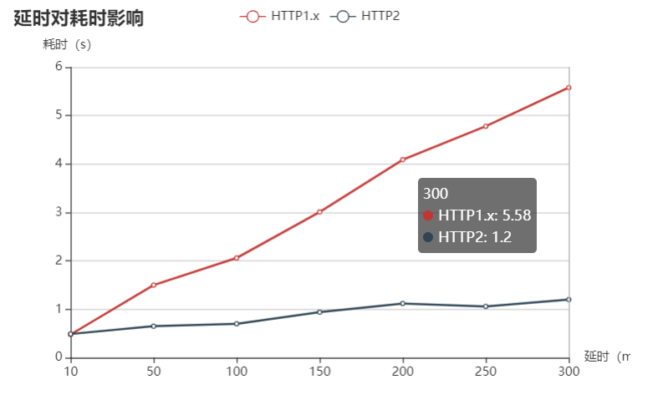
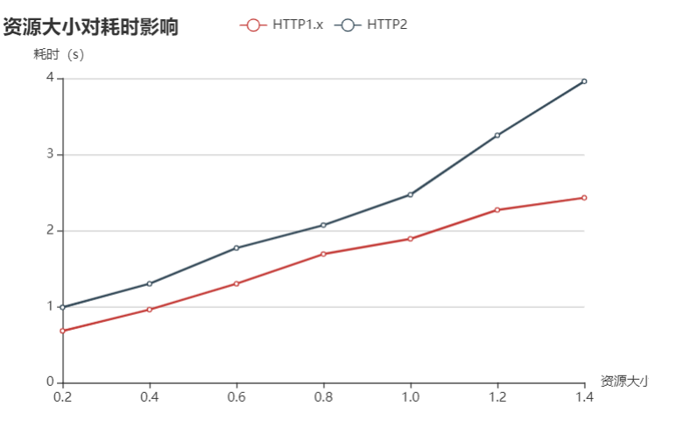
优化途径-HTTP2

Slide 25
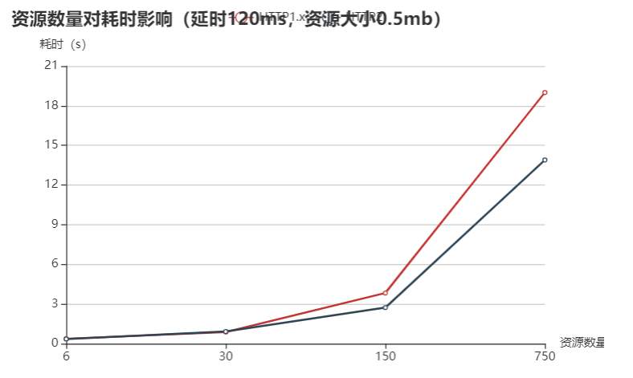
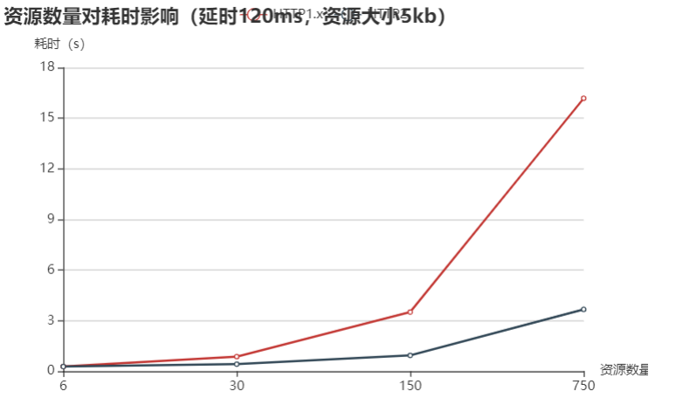
优化途径-HTTP2

Slide 26
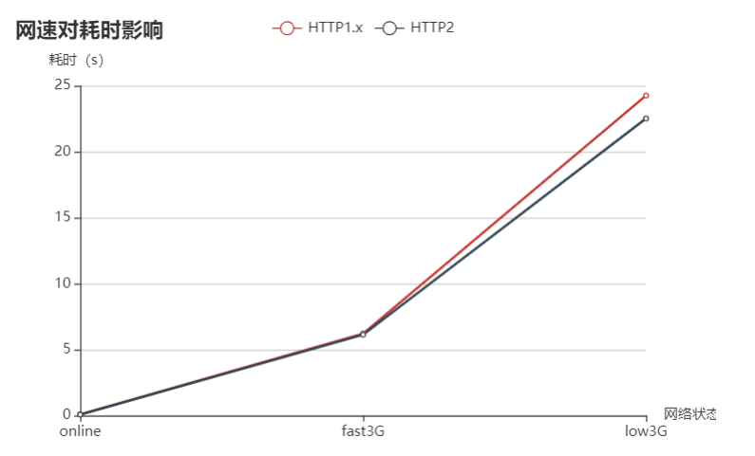
优化途径-HTTP2

Slide 27
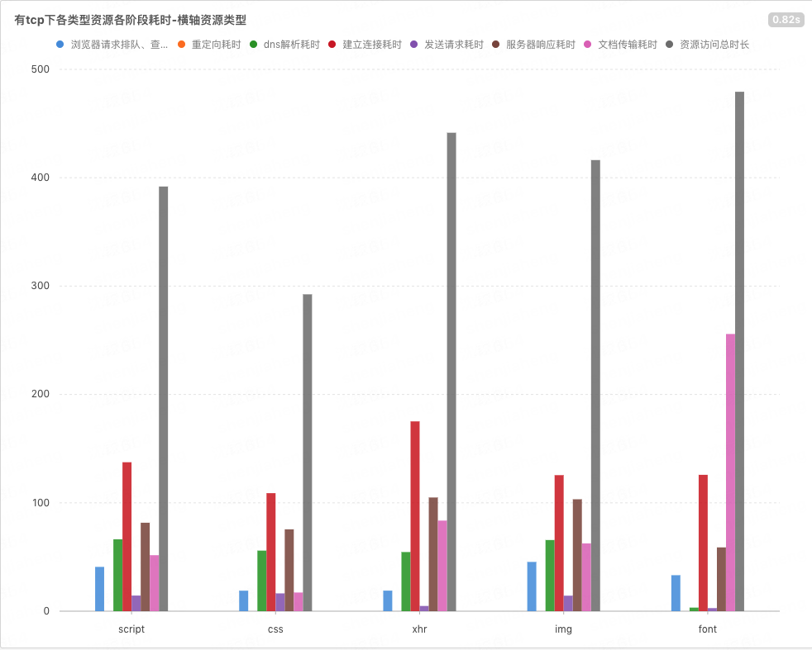
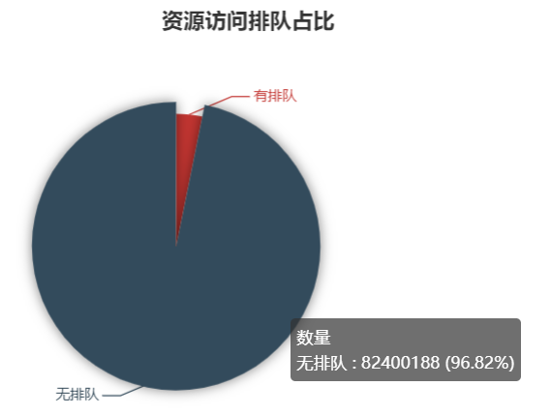
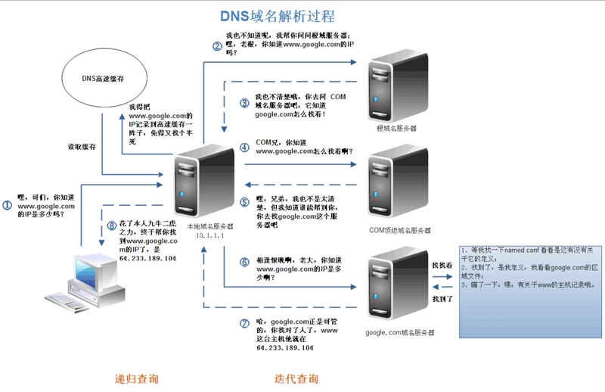
DNS查询
本质就是逐级向上查询的过程，如：
浏览器 => 主机 => 本地域名服务器 => 根域名服务器 => （com,net,cn…）顶级域名服务器 => baidu.com服务器域名服务器

Slide 28
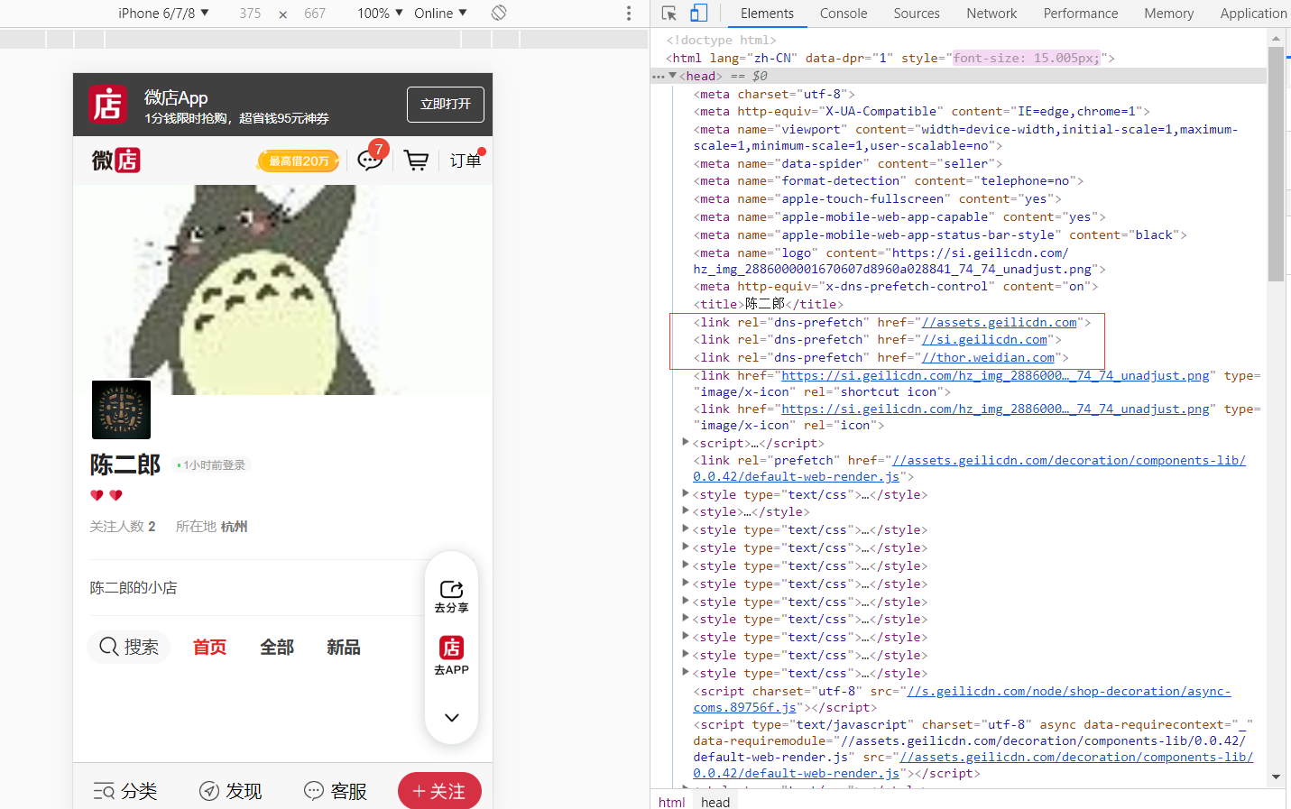
优化途径-cdn
资源放在统一的几个cdn下，减少dns查询的次数

Slide 29
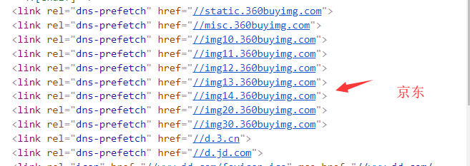

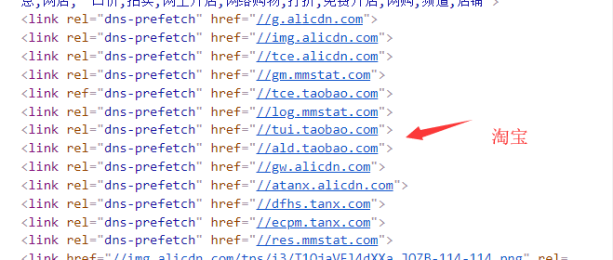
优化途径-DNS预查询

Slide 30
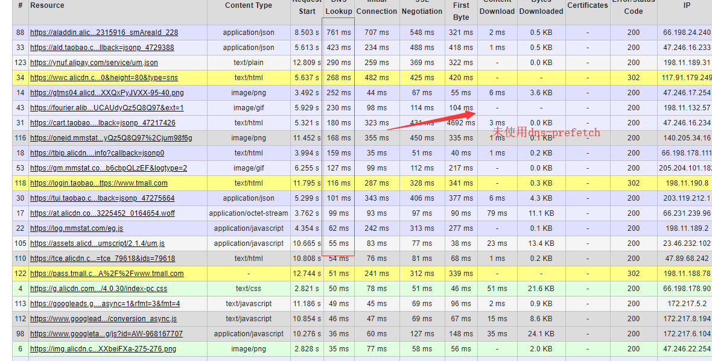
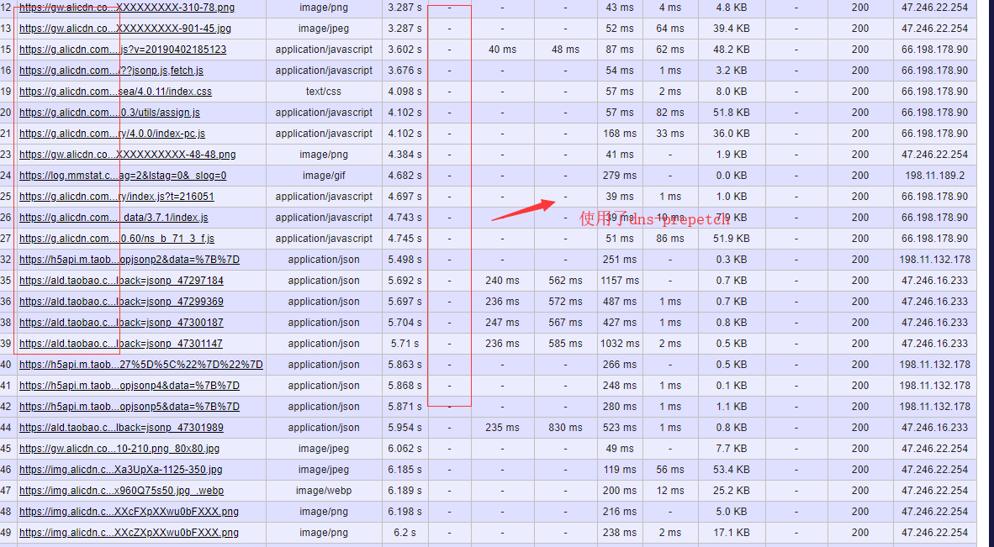
优化途径-DNS预查询
1.对静态资源域名做手动dns prefetching。
2.对js里会发起的跳转、请求做手动dns prefetching。
3.不用对超链接做手动dns prefetching，因为chrome会自动做dns prefetching。
4.对重定向跳转的新域名做手动dns prefetching，比如：页面上有个A域名的链接，但访问A会重定向到B域名的链接，这么在当前页对B域名做手动dns prefetching是有意义的。

Slide 31
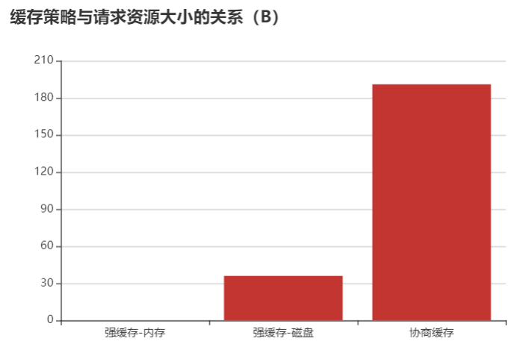
App Cache
查询浏览器缓存，主要是 强缓存 和 协商缓存
请求一张大小为155kb的图片

Slide 32
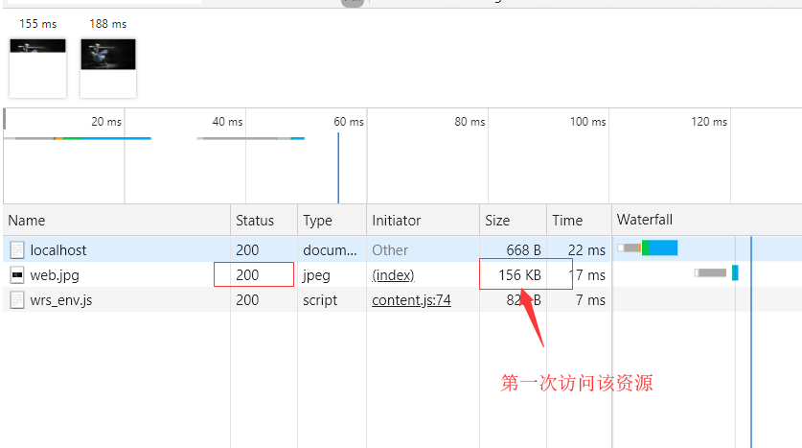
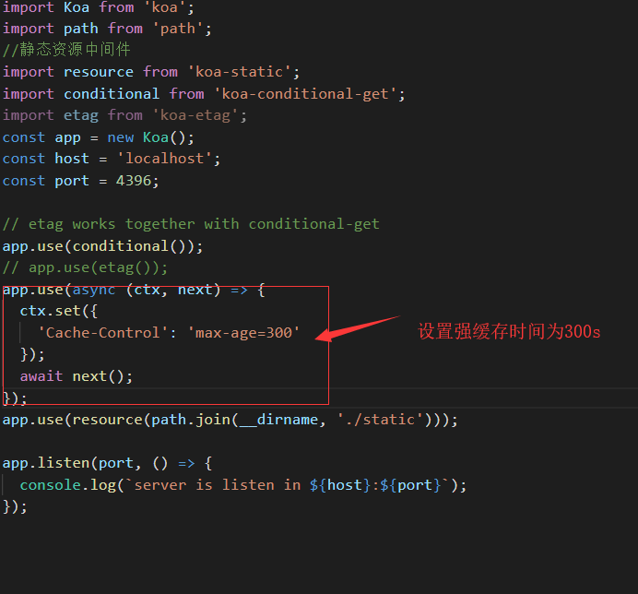
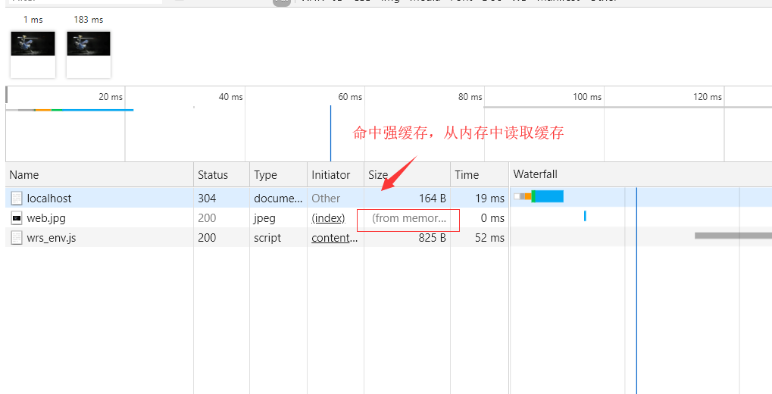
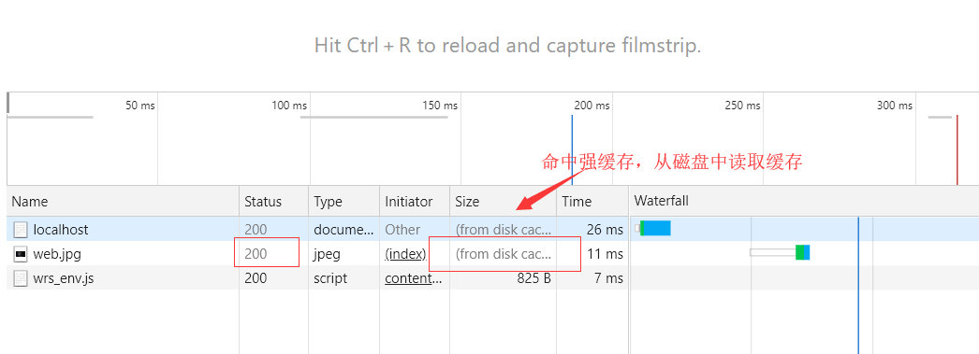
强缓存

Slide 33
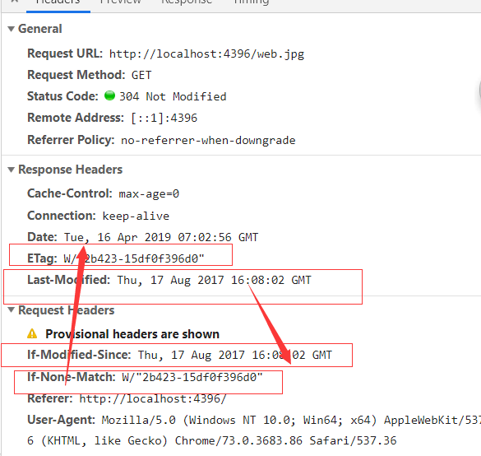
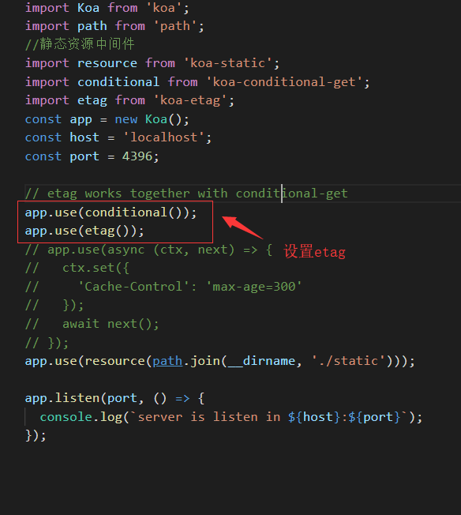
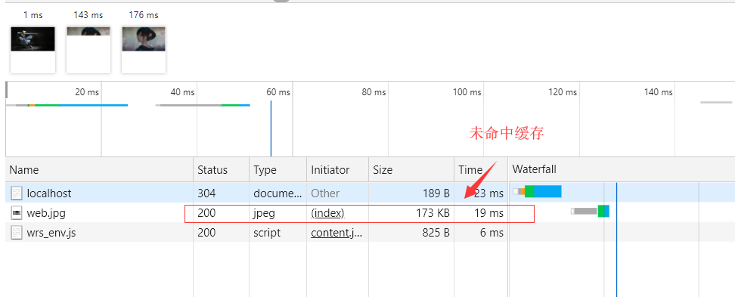
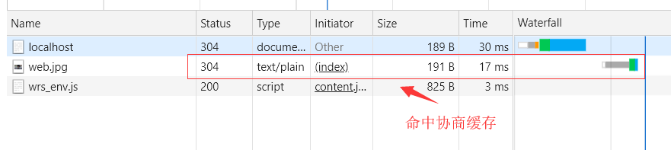
协商缓存

Slide 34
协商缓存
先后检验：
Last-Modified与If-Modified-Since,
ETag与If-None-Match
若都一致，则命中协商缓存

Slide 35
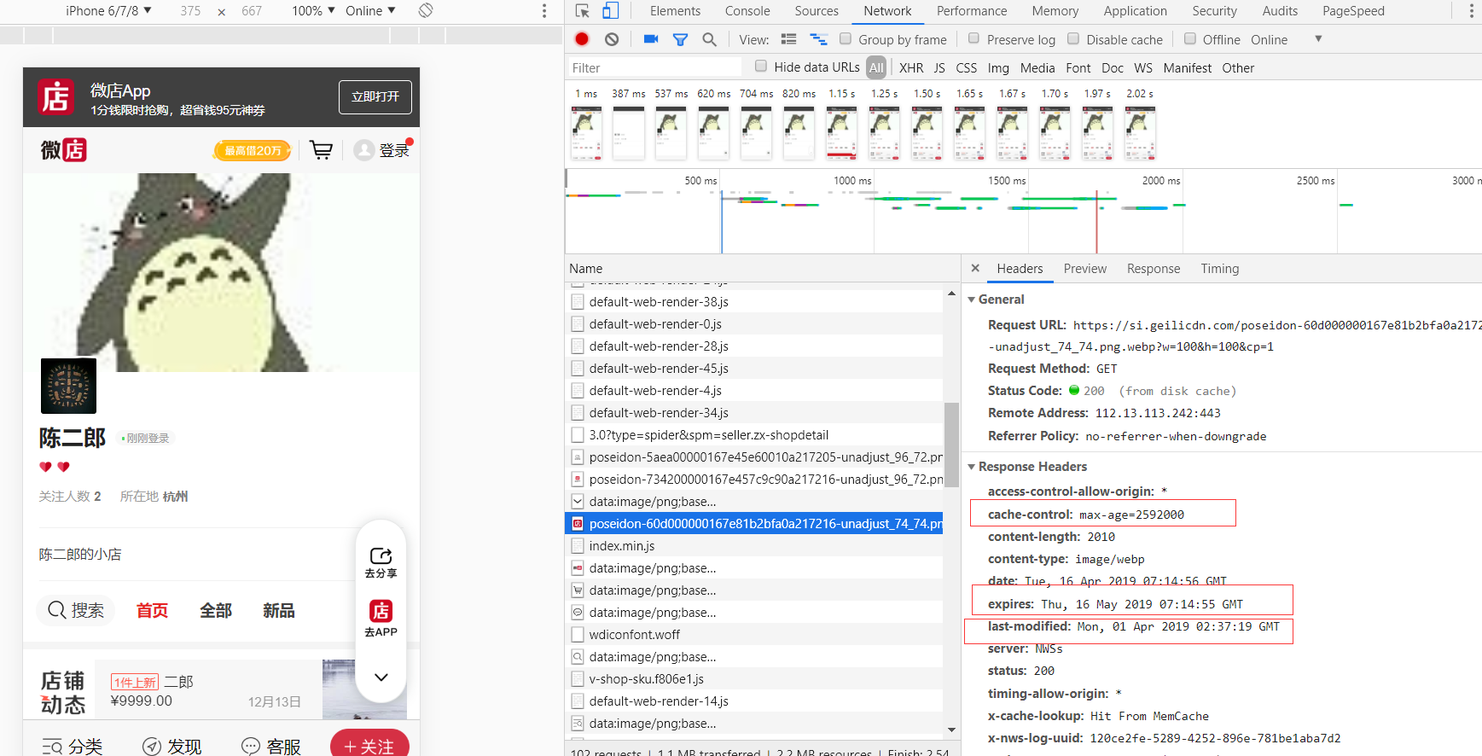
优化途径
- 为静态资源设置较长的cache-control
- 同时设置last-modified和etag以检测资源的变化

Slide 36
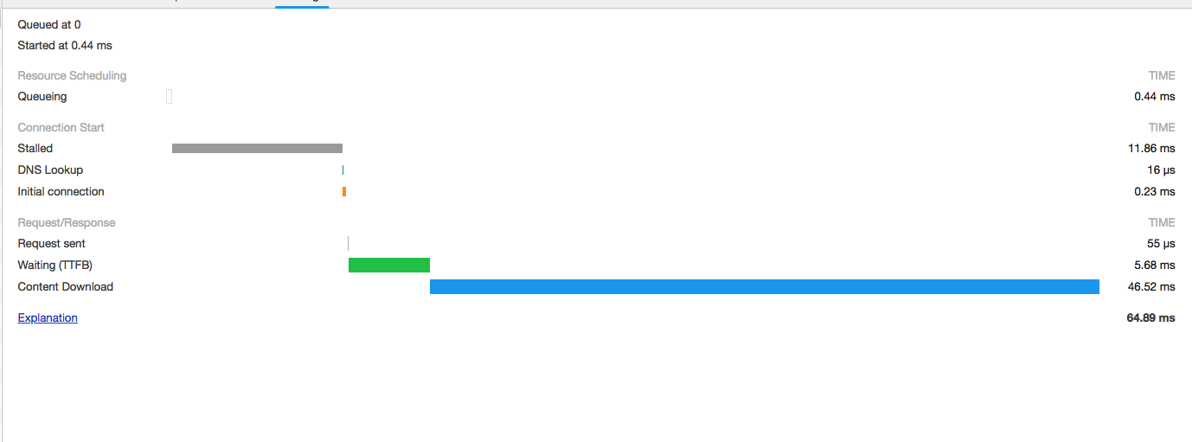
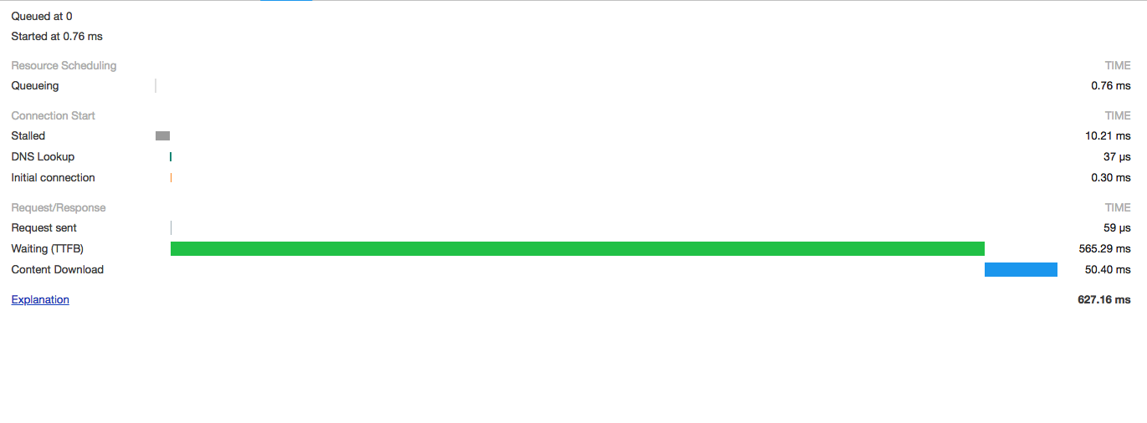
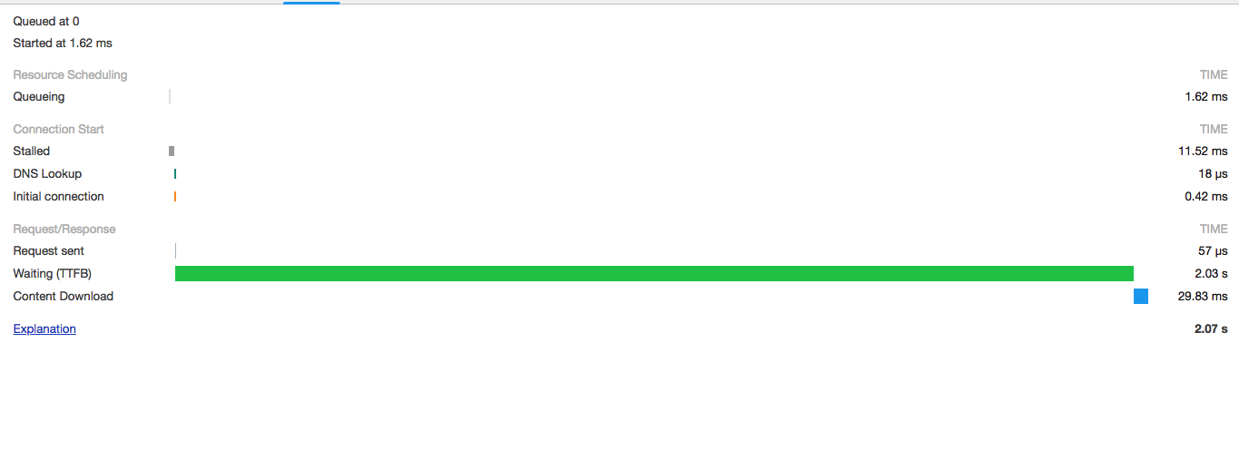
Request Sent/Sending
发送请求的耗时通常很短（不足1ms）

Slide 37
03
进展状况

Slide 38
演讲完毕 谢谢观看

